Slide 1


51 Talk معسكر
التدريبي للذكاء الاصطناعي الوحدة الأولى-اللغة العربية

Slide 2


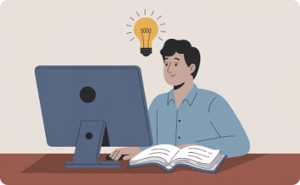


المحتوى الرئيسي
واجب هذا الأسبوع
"تعلم التحدث"
جهز أدواتك
الكلمة الافتتاحية

Slide 3


الكلمة الافتتاحية

Slide 4

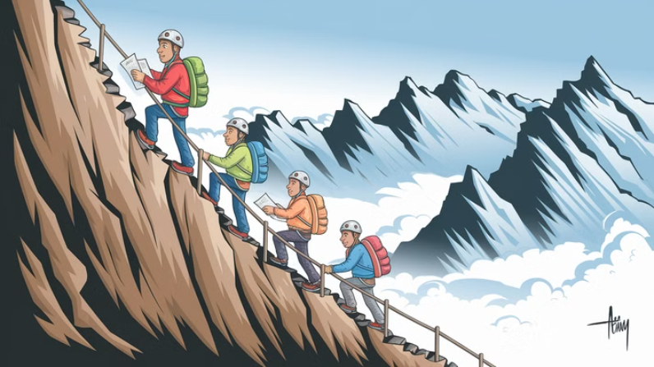
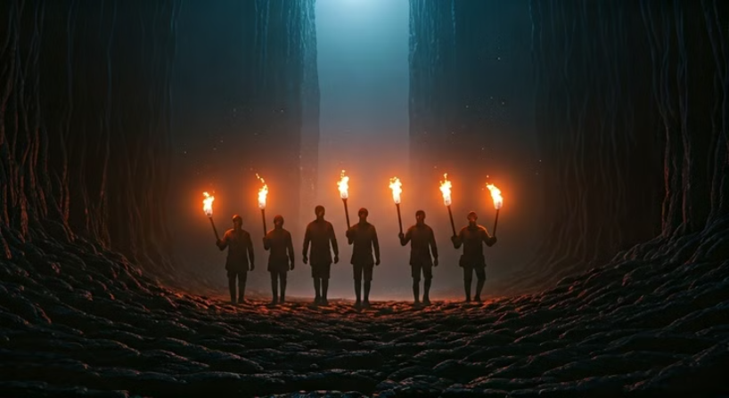
لماذا نتعلم بشكل جماعي؟
إلى: عندما يمشي ثلاثة أشخاص معًا ، يكون أحدهم معلمي. الاستكشاف والظهور
من: أولئك الذين يصلون أولاً هم معلمون

Slide 5

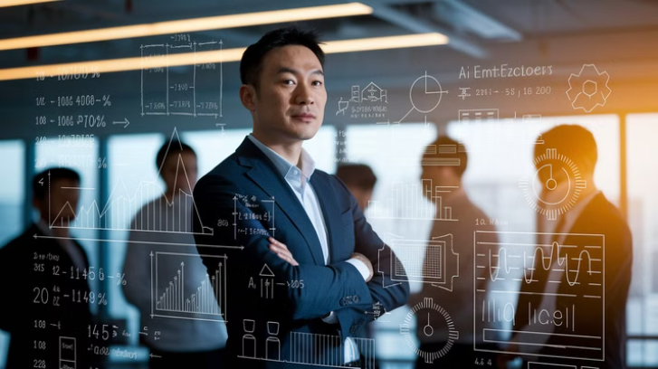
مدفع قديم وعجل صغير ، لكل منهما مزايا
العجل الصغير: لا اعتماد على المسار ، الجرأة على الابتكار
المدفع القديم: يفهم الإدارة ، ويفهم الأعمال ، ويعرف كيف يقود
أعداء المدفع القديم:
لا يوجد فهم كاف للأعمال ، لا يرى نفسه كقائد
لا يمكن أن ينحني ، لا يمكن أن يشمر الأكمام ، لا يمكن أن يتنازل عن ماء الوجه

Slide 6
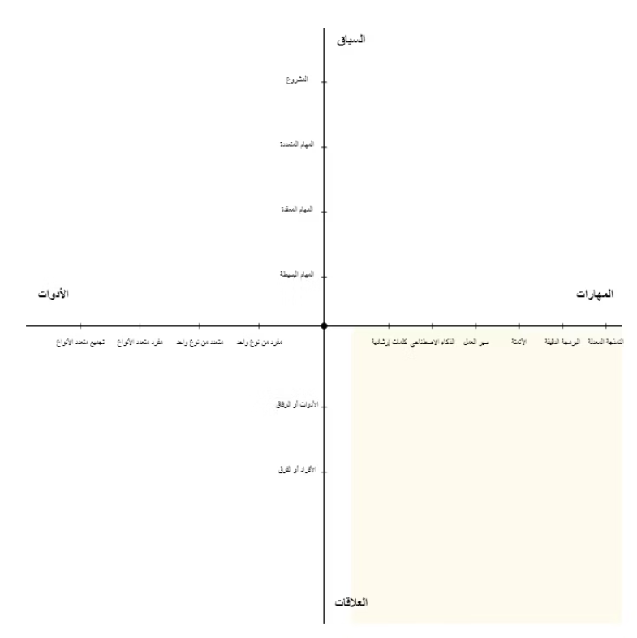
بناء نظرة عالمية (للمستوى الشعبي) لعالم الذكاء الاصطناعي

Slide 7



٣ قدرات أساسية لتعلم الذكاء الاصطناعي
الشجاعة لطرح الأسئلة
الثقة للتدريب العملي
الصبر على القراءة
لا تقلق بشأن حفظ ماء الوجه ، اسأل الذكاء الاصطناعي أو زملاء الدراسة أو مساعدي التدريس عندما لا تفهم شيئًا ما.
لا تخف من أن تشمر عن سواعدك وتجرب أدوات جديدة - التجربة هنا وهناك أسرع طريقة للارتقاء بالسرعة.
تعد قراءة الوثائق بصبر واتباع الدليل المفصل خطوة بخطوة قدرة أساسية وفعالة على التعلم الذاتي.

Slide 8

لتدريب والممارسة يمهدان الطريق ، والتنمية الذاتية هي المفتاح ، والتعلم من خلال التطبيق.

Slide 9

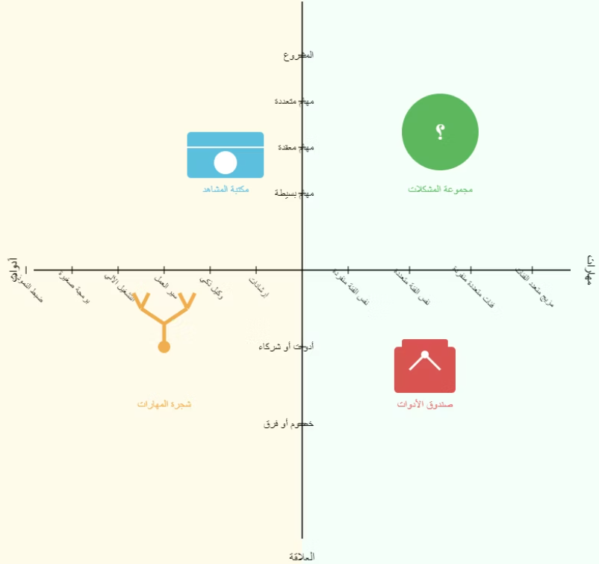
طريقنا ، عملنا

Slide 10
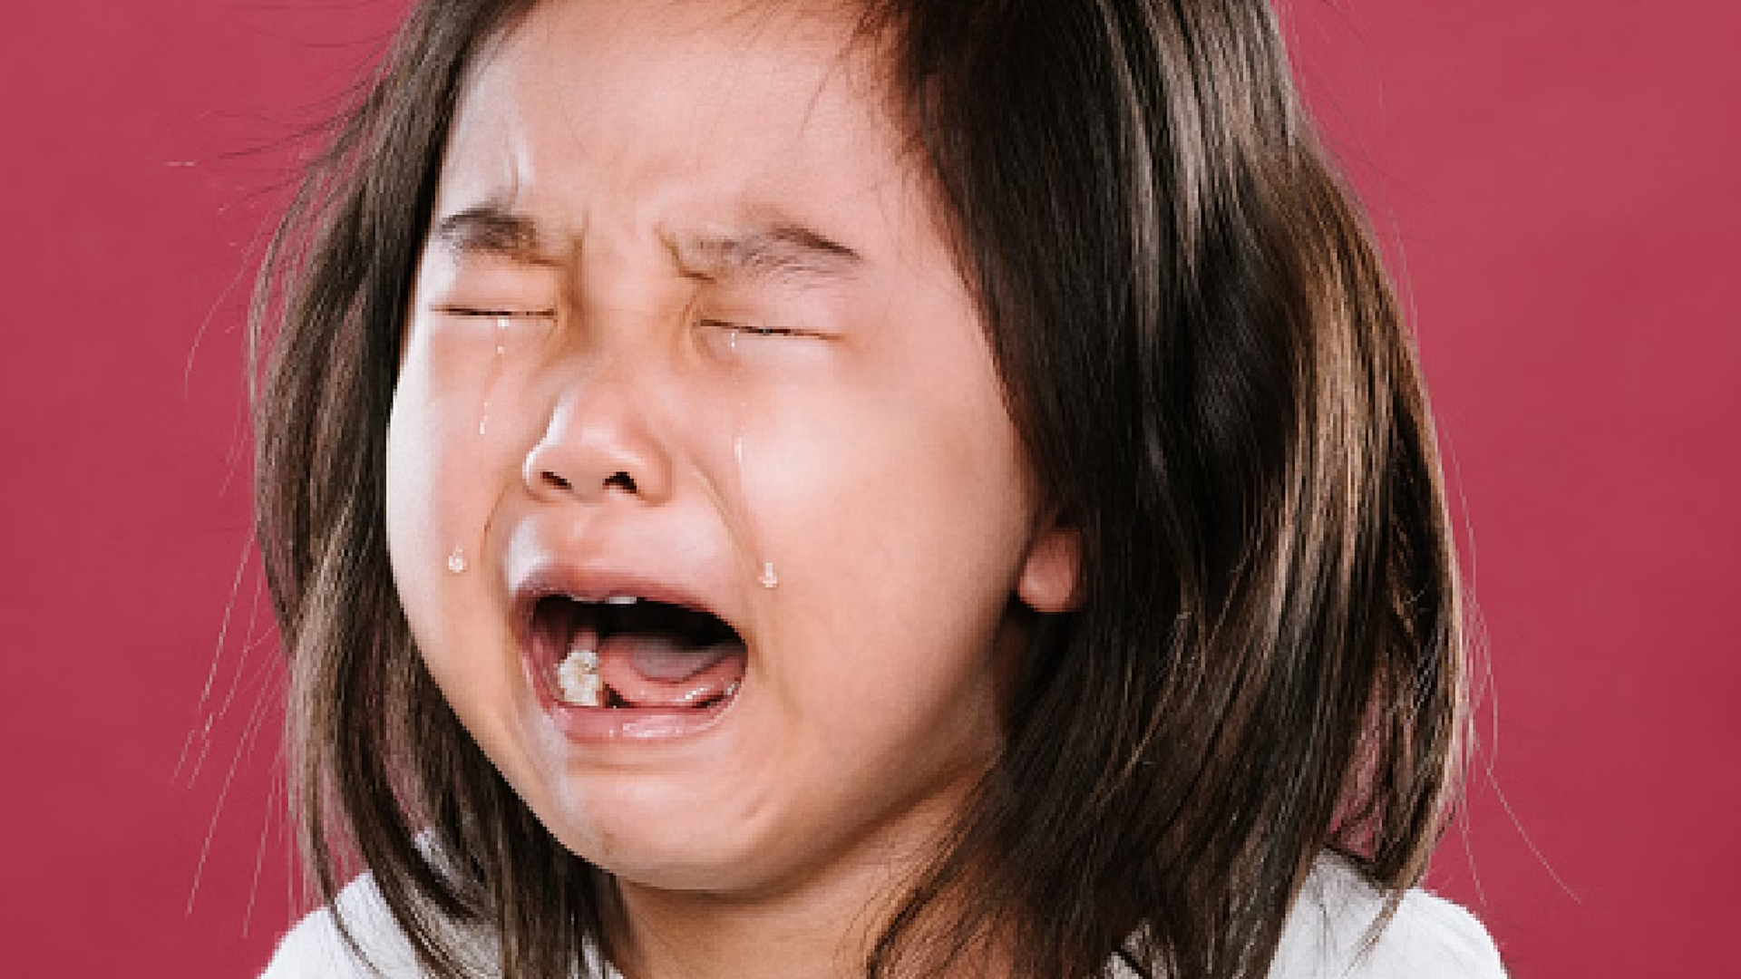
بعد شهرين تم اخراجك محمولا من المعسكر القتالي
ماذا حدث؟

Slide 11

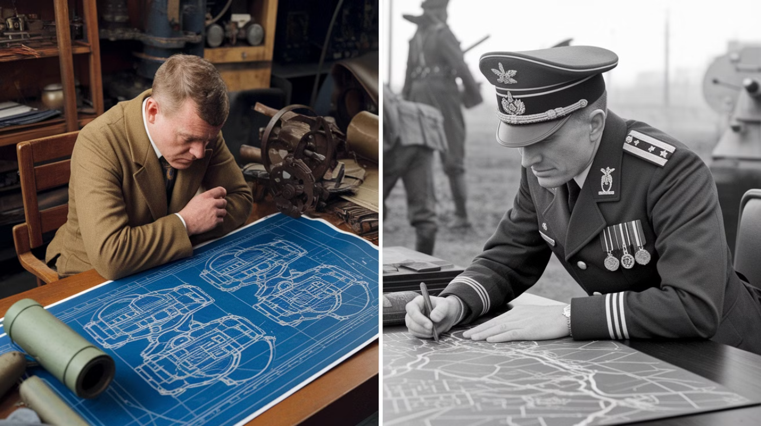
"المهندسون البريطانيون اخترعوا الدبابة الاستراتيجيون العسكريون الألمان اخترعوا الحرب الخاطفة (blitzkrieg)"
السيناريو والعلاقة هما محوران، لكل شخص مجاله الخاص

Slide 12

جهز أدواتك

Slide 13
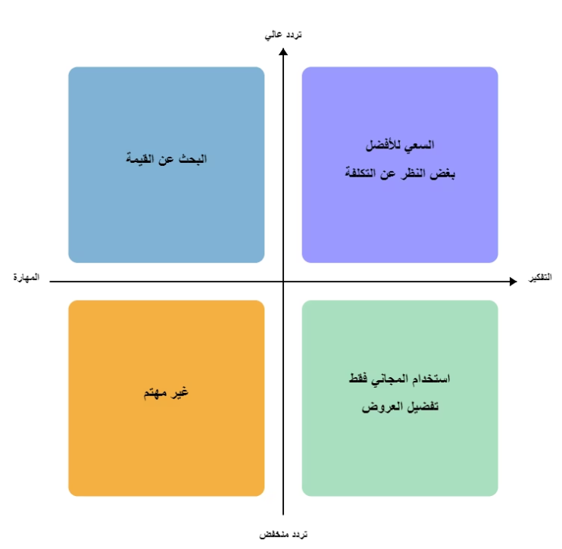
أدوات كثيرة جداً، كيف تختار؟ أيها يستحق الدفع؟
بالنسبة للعمل المعرفي، يمكن أن يُحدث فرق صغير تأثيراً كبيراً.
تحسين بنسبة 80-85% هو استثمار، وليس مجرد شراء.
فهم حدود قدرات الذكاء الاصطناعي يحدد حكمنا وخيالنا.عند تصميم التكتيكات، يجب على الجنرال أن يفكر "ما هي الأسلحة الأكثر تقدماً القابلة للنشر؟"

Slide 14







أبرز 4+2 رواد عالميين في الذكاء الاصطناعي الحواري
Claude 3.7 Sonnet
ChatGPT Series
Grok 3
البطل الشامل، لا يُهزم إلا على الويب
وظائف شاملة، بحث معمق
مجاني، سريع، بحث معمق
Gemini 2.5
Perplexity
NotebookLM
أفضل قدرة استيعاب، أكبر قدرة استيعاب (للبيانات)
البحث الذكي الأكثر احترافية
أفضل قاعدة معرفية شخصية

Slide 15

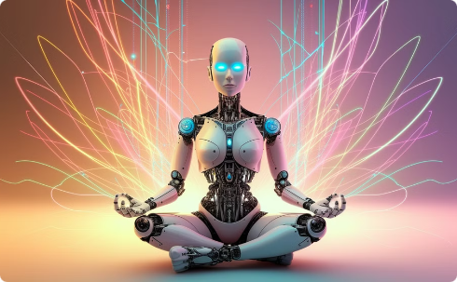
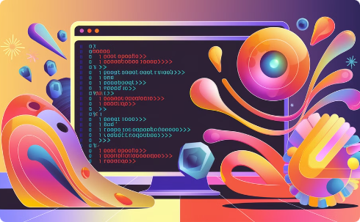


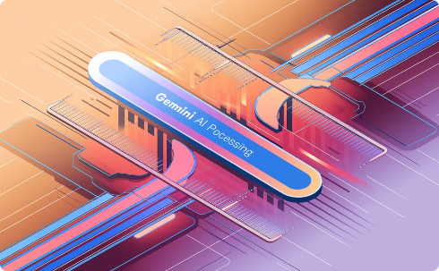
واكب قدرات النماذج المتطورة
قدرات Grok 3 في التفكير العميق
قدرات ChatGPT في التفكير العميق والبحث
قدرات ترميز SVG
طرق تفكير أكثر ابتكارًا
حوار مثير للإعجاب وقدرات بحث معمقة
قدرة قوية على تحويل الكود إلى عناصر بصرية
قدرات NotebookLM كقاعدة معرفية
قدرات Perplexity في البحث العميق
قدرات Gemini الشفهية والاستيعابية
تكامل وإدارة المعرفة الشخصية
تجربة بحث ذكي احترافية
قدرات قوية في معالجة الكلام والنص والفيديو

Slide 16

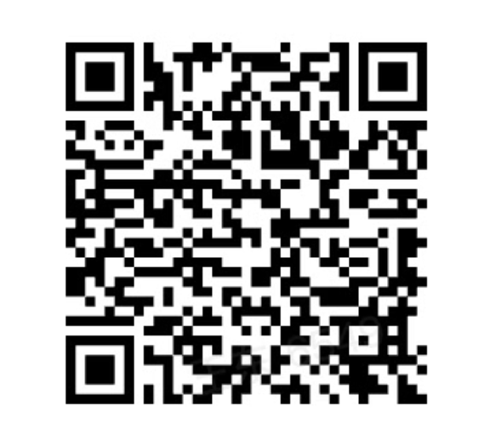
تمرين صغير

Slide 17
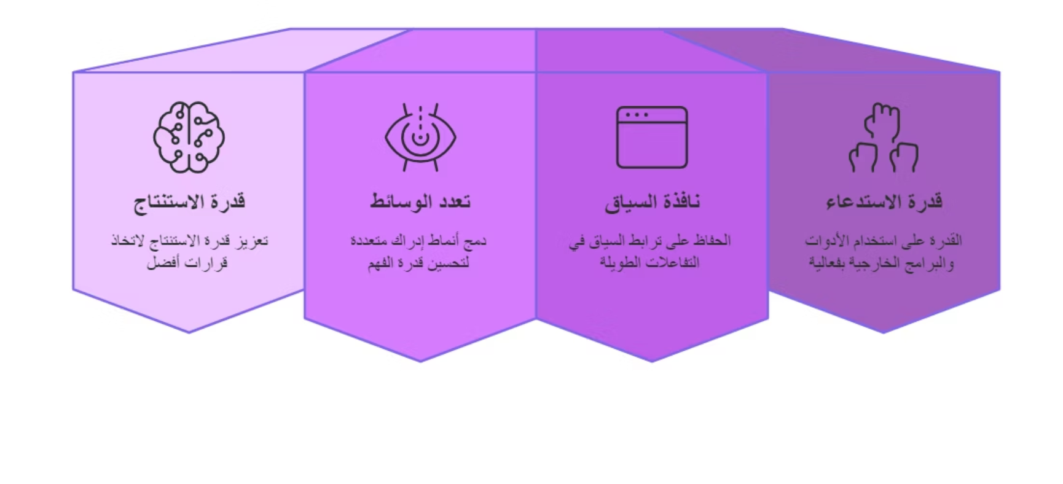
تطور قدرات النماذج اللغوية الكبيرة

Slide 18

تسليح الجميع حتى الأسنان
✅Claude 3.7، يتم الوصول إليه عبر Cherry Studio
✅ Chatgpt series, يتم الوصول إليه عبر Cherry Studio
✅ Gemini series, مجانية للاستخدام باتباع الشرح التعليمي + يتم الوصول إليها عبر Cherry Studio
✅ Grok 3, مجاني للاستخدام باتباع الشرح التعليمي، سيتم توفير واجهة برمجة التطبيقات (API) لاحقًا
✅ Perplexity, يتم الوصول إليه عبر Cherry Studio
✅ NotebookLM, مجاني للاستخدام باتباع الشرح التعليمي

Slide 19

"تعلم التحدث"

Slide 20
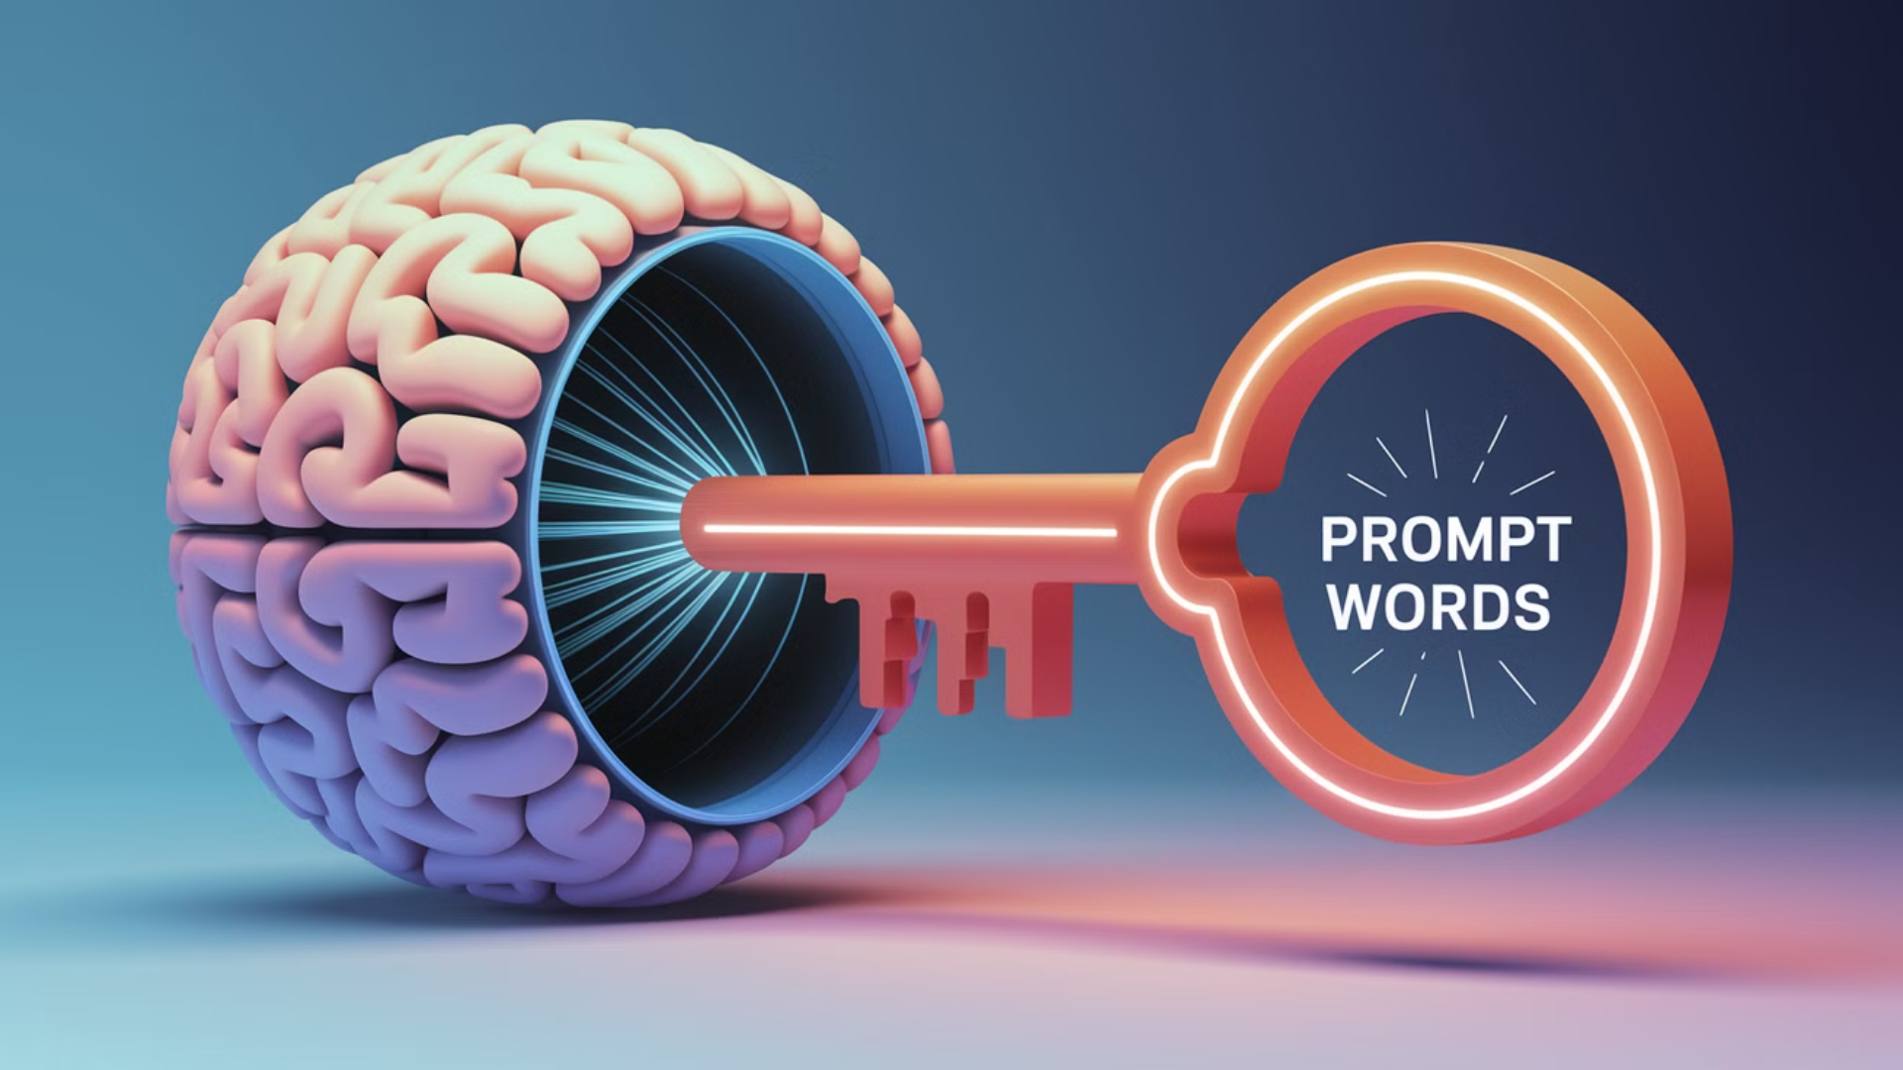
السؤال رقم 1: ما هي الموجهات (Prompts)؟
The key to unlocking the capabilities
of LLM

Slide 21
المقارنة تؤدي إلى الضرر #1
حلل تسجيل SS هذا وابحث عن تقنياته الممتازة في التواصل
. Talk 51 أنا مدير قسم الخدمة في شركة تعليم اللغة الإنجليزية عبر الإنترنت للأطفال والمراهقين تُدعى
في فريقي موظف متميز بشكل خاص، إذ يتمتع بأعلى معدل رضا للعملاء، وأعلى نسبة تجديد (والتجديد يعني أن العميل راضٍ عن المنتج والخدمة
ويدفع مرة أخرى لمواصلة دراسة طفله معنا على المدى الطويل) ضمن جميع أعضاء الفريق
لقد قمت برفع عدة تسجيلات لمكالمات بينه وبين العملاء، أرجو منك تحليلها بشكل شامل، عميق ومفصل لاكتشاف "الأسرار الفريدة" التي يتميز بها هذا الموظف المثالي من حيث محتوى وأساليب التواصل. سأستخدم هذه النتائج لاحقًا لتدريب فريقي، وخاصة الموظفين الجدد، بهدف تحسين المستوى العام للخدمة في الفريق

Slide 22
التباين يؤدي إلى الضرر#3
الرجاء مساعدتي في تصفية هذه السير الذاتية وإعلامي أيها مؤهل
أنت مساعدي في فرز السير الذاتية. مهمتك هي مراجعة وتقييم السير الذاتية لتحديد أيّها يستحق الانتقال إلى مرحلة المقابلة، وذلك بالاستناد إلى وصف الوظيفة، ومتطلبات الفرز، والعينات الإيجابية والسلبية. الرجاء تقديم أسبابك لكل تقييم
:لقد قمت برفع 3 ملفات مرفقة لك
(1) وصف الوظيفة
(2) "عينة جيدة" تطابق وصف الوظيفة
(3) "عينة سيئة" لا تطابق وصف الوظيفة
:متطلبات الفرز الخاصة بي كما يلي
1. لديه خبرة مبيعات لا تقل عن سنتين
2. لديه رغبة قوية في تحقيق الأرباح
3. طليق في التواصل
4. يتمتع بروح العمل الجماعي
5. يمتلك عقلية إيثارية (يحب مساعدة الآخرين)
6. مبادر في العمل
7. حاصل على درجة البكالوريوس أو أعلى
8. يمكنه استخدام اللغة الإنجليزية كلغة عمل
9. عمل في كل شركة لأكثر من سنة واحدة
:متطلبات الإخراج
(1)جدول ملخص
(2) مراجعة موجزة لكل سيرة ذاتية

Slide 23
المقارنة تؤدي إلى الضرر#2
يرجى تحليل تسجيلات مكالمات المبيعات هذه وتقديم بعض الاقتراحات
انا مديرة المبيعات لأعمال Talk 51
في سوق التعليم عبر الانترنت في تركيا حيث نقدم دروسا فردية في اللغة الانجليزية عبر الانترنت للطلاب الصغار مع معلمين ناطقين باللغة الانجليزية بعد أن يتلقى فريق المبيعات الخاص بي العملاء المحتملين ,يتواصلون معهم عبر الهاتف لمساعدة أطفالهم على حجز درس تجريبي مجاني وتجربة منصتنا التعليمية عبر الإنترنت.
ولتحسين جودة خدمة ما قبل الدرس التجريبي، أرسلت لك 3 تسجيلات لمكالمات أجراها فريقي ضمن هذه المرحلة. كما أرفقت لقطة شاشة لتوضيح مدة كل مكالمة لمساعدتك في التحليل
:يرجى مراجعة تسجيلات المكالمات بدقة ومساعدتي في تحليل ما يلي
(1) أفاد فريقي بأنّه خلال مرحلة "تأكيد الحجز والتذكير بالحضور"، يقضي مندوبي المبيعات وقتًا طويلًا في شرح كيفية تنزيل برنامج منصة الدروس أو التطبيق أو برنامج Air Class على سطح المكتب للمستخدمين.
استنادًا إلى تسجيلات المكالمات، هل يمكنك تحديد ما إذا كان هذا الملاحظة دقيقة؟
وإذا كانت هذه المشكلة موجودة في التسجيلات، فكم من وقت المكالمة تم قضاؤه في هذا الجزء؟
(2) أفاد فريقي أيضًا بأن شركة 51Talk ليست معروفة جيدًا بعد في تركيا، لذا يحتاج مندوبي المبيعات إلى تخصيص وقت لشرح "من نحن" للعملاء. استنادًا إلى تسجيلات المكالمات، هل يمكنك تحديد ما إذا كان هذا الملاحظ دقيقًا؟ وإذا ظهرت هذه المشكلة في التسجيلات، كم من وقت المكالمة تم إنفاقه على ذلك؟
(3)الهدف الرئيسي من هذه المكالمات التي تسبق الدرس التجريبي هو "تسهيل حضور العميل للدرس التجريبي". ما هي المشكلات التي حددتها من تسجيلات المكالمات فيما يتعلق بهذا الأمر؟
(4)إذا كنت سأقسم محتوى المكالمة إلى ثلاثة أجزاء، هل يمكنك تحليل التوزيع الزمني التقريبي لكل جزء؟
الجزء 1: تقديم علامة 51Talk التجارية، المنتج، أسلوب التعليم، وفهم معلومات المستخدم
الجزء 2: تقديم الدعم للمستخدم لحجز وحضور الدرس
الجزء 3: عرض المبيعات أو الإجراءات البيعية المباشرة، مثل تحليل الاحتياجات بشكل معمق، التسعير، وذكر طرق الدفع وخيارات التقسيط، إلخ.
يرجى تقديم الإجابة لكل سؤال خطوة بخطوة، واحصل على تأكيدي قبل الانتقال إلى الخطوة التالية. يجب أن تكون جميع الإجابات باللغة الصينية.

Slide 24


جنرال غير كفء يُرهق جيشه وصائغ الكلمات اليوم يُرهق الذكاء الاصطناعي

Slide 25
السؤال رقم 2: هل ستصبح الموجهات (prompts) قديمة؟
ستغوص أعمق، تصبح ذاكرة عضلية، تصبح مسألة ذوق

Slide 26


المبتدئ يكافح مع التقنيات، الخبراء يعتمدون على الذاكرة العضلية

Slide 27
السؤال رقم 3: هل يمكن إتقان الموجهات بسرعة؟
لا حاجز للدخول، لا نهاية للتخرج

Slide 28
السؤال رقم 4: إلى أي مدى تحتاج كلمات الموجه إلى "الصياغة"؟
الحد الأدنى يجب أن يكون متيناً، الحد الأعلى يجب أن يكون مركزاً

Slide 29




الأركان الأربعة لصياغة الموجهات
⚛️إطار عمل (Framework)
☯️عقلية (Mindset)
هيكل تفكير منهجي للمساعدة في تنظيم وبناء موجهات الذكاء الاصطناعي الفعالة.
لفلسفة الأساسية لتنمية التفكير الواضح وتعلم كيفية التواصل بفعالية مع الذكاء الاصطناعي.
🛐ثلاث إضافات (Plugins)
♋ مجموعة من الصيغ (Formulas)
أدوات وتقنيات إضافية لتحسين جودة وكفاءة مخرجات الذكاء الاصطناعي بشكل كبير.
قوالب وصيغ جاهزة يمكن تطبيقها بسرعة في سيناريوهات مختلفة.

Slide 30

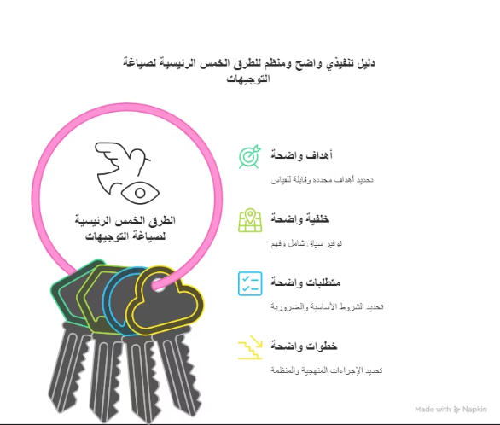
العقلية: وضّح كلامك

Slide 31
"ساعدني في تحليل تسجيلات المبيعات"
#شرح الخلفية بوضوح
نا مسؤول مبيعات في شركة 51Talk للتعليم عبر الإنترنت في السوق التركي. نقدم منتجات تعليم المحادثة باللغة الإنجليزية عبر الإنترنت مع معلمين أجانب حقيقيين للمستخدمين من فئة الشباب والأطفال. بعد تلقي فريق المبيعات الخاص بي للعملاء المحتملين (leads)، يتواصلون عبر الهاتف لمساعدة أطفال العملاء على حجز درس تجريبي مجاني، مما يتيح للأطفال تجربة طريقة تعلم اللغة الإنجليزية مع معلم أجنبي حقيقي عبر الإنترنت مجانًا.
#الهدف من الشرح + توضيح المتطلبات
من أجل تحسين جودة الخدمة قبل الدرس التجريبي، أرسلت لك تسجيلات صوتية لثلاث مكالمات قبل الدرس من فريقي. ولتساعدك في تحديد مدة كل مكالمة لتحليلها وحسابها لاحقًا، أرسلت لك لقطة شاشة يمكنك من خلالها معرفة مدة التسجيلات.
يرجى منك الاستماع بعناية إلى محتوى التسجيلات، ومساعدتي في تحليل وتحديد الإجابة على الأسئلة التالية:
（1）تلقيت من فريقي ملاحظة مفادها: في مرحلة "ضمان الحجز والتذكير بالحضور"، يستهلك المندوب وقتًا طويلاً في تعليم العملاء كيفية تحميل تطبيق المنصة التعليمية سواء كان على الهاتف المحمول أو على الكمبيوتر باستخدام برنامج Air Class. بناءً على محتوى التسجيل، يرجى تحديد ما إذا كان هذا الأمر صحيحًا، وإذا كان موجودًا في التسجيل، كم من الوقت استهلكته هذه المشكلة؟
（2）تلقيت من فريقي ملاحظة مفادها: أن 51Talk ليس له شهرة في تركيا، ويحتاج المندوب إلى توضيح للعملاء "من نحن". بناءً على هذا التسجيل، يرجى تحديد ما إذا كانت هذه الملاحظة صحيحة، وإذا كانت موجودة في التسجيل، كم من الوقت استهلكت هذه المشكلة؟
（3）الهدف الرئيسي من هذه المكالمة قبل الدرس هو "تشجيع العملاء على حضور الدرس التجريبي"، ما هي المشاكل التي اكتشفتها من خلال الاستماع للتسجيل؟
（4）إذا قمت بتقسيم محتوى التسجيل إلى ثلاث أجزاء، يرجى تحليل النسبة المئوية لمدة المكالمة في كل جزء:
الجزء الأول: تقديم العلامة التجارية 51Talk، المنتجات، أسلوب التعليم، وجمع معلومات عن المستخدم.
الجزء الثاني: تقديم الدعم للحجز والحضور.
الجزء الثالث: التحضير للمبيعات أو اتخاذ إجراءات مبيعات مباشرة مثل البحث عن الاحتياجات العميقة، تقديم العروض، ذكر طرق الدفع والتقسيط، وما إلى ذلك.
#توضيح الخطوات
يرجى الرد على الأسئلة الأربعة خطوة بخطوة، وعند الرد على كل سؤال، انتظر تأكيدًا مني قبل الانتقال إلى السؤال التالي.
#توضيح المتطلبات
يرجى أن تكون جميع الإجابات باللغة الصينية.

Slide 32
"ساعدني في تحليل السيرة الذاتية"
#الهدف من الشرح أنت مساعدي في فرز السيرة الذاتية. مهمتك هي مساعدتي في تقييم وتصنيف السير الذاتية بناءً على إعلان الوظيفة (JD)، متطلبات الفرز، والعينات الجيدة والسيئة. يجب عليك مساعدة في تحديد أي السير الذاتية تستحق الانتقال إلى مرحلة المقابلة وتقديم أسباب تقييمك.
#توضيح الخلفية لقد قمت بتحميل ثلاثة مرفقات لك: （1）إعلان الوظيفة (JD) （2）سيرة ذاتية تمثل "العينة الجيدة" التي تتوافق مع JD （3）سيرة ذاتية تمثل "العينة السيئة" التي لا تتوافق مع JD
#توضيح المتطلبات متطلبات الفرز الخاصة بك هي كما يلي:
خبرة في وظيفة المبيعات لمدة عامين أو أكثر.
رغبة قوية في كسب المال.
قدرة جيدة على التواصل والتعبير.
روح التعاون والعمل الجماعي.
روح خدمة الآخرين.
إقبال إيجابي وفعّال تجاه العمل.
شهادة جامعية بكاليريوس أو أعلى.
إجادة اللغة الإنجليزية لاستخدامها في العمل.
مدة العمل في كل وظيفة سابقة يجب أن تتجاوز سنة واحدة.
مخرجاتك المطلوبة:
جدول تلخيصي.
تقييم مختصر لكل سيرة ذاتية.

Slide 33
"ساعدني في تحليل أسلوبه في التواصل"
#خلفية: أود أن أوضح أنني المسؤول عن خدمات العملاء في شركة 51Talk لتعليم اللغة الإنجليزية للأطفال والمراهقين عبر الإنترنت. في فريقي هناك موظف مميز للغاية، حيث أن العملاء الذين يتعامل معهم لديهم مستوى رضا عالٍ جدًا، كما أنه يحتفظ بأعلى معدل تجديد اشتراكات في الفريق (التجديد يعني أن العميل، بعد أن دفع لأول مرة للالتحاق بالدورة الدراسية، يشعر بالرضا عن المنتج والخدمة ويقوم بالدفع مرة أخرى ليواصل الطفل دراسته معنا لفترة طويلة).
#الهدف + الطلب: أود أن أوضح الهدف بشكل دقيق وأضع طلباتي بوضوح. لقد قمت بتحميل بعض تسجيلات المكالمات بينه وبين العملاء، وأطلب منك أن تقوم بتحليلها بشكل كامل وعميق ومفصل. يجب أن تجد "السر الفريد" في أسلوب هذا الموظف المميز في التواصل والمحادثة، سواء في محتوى الحديث أو في تقنيات التواصل، حتى نتمكن من استخراج وتحليل التفاصيل المميزة التي تساهم في نجاحه.
#الخلفية مرة أخرى بعد التحليل، سأستخدم هذه المعلومات لتدريب فريقي، وخاصة الأعضاء الجدد، من أجل تحسين مستوى الخدمة في الفريق بشكل عام.

Slide 34
دراسة الاقتصاد الكلي
#الهدف هو توضيح الفكرة بشكل كامل الهدف هو أن أوضح لك أنني أود مناقشة بعض القضايا الاقتصادية الكلية: النمو السريع للاقتصاد الصيني خلال الأربعين عامًا الماضية، والعوامل والمنطق وراء هذا النمو. سأشاركك أولاً قطعًا من أفكاري، ثم من فضلك شاركني برأيك من منظور احترافي."
#المتطلبات يجب ان تكون واضحة "يرجى ملاحظة أنه في هذا النقاش نحن نسعى وراء الحقيقة، ولا أحتاج إلى أي شكل من أشكال الموافقة أو التشجيع. لذلك، يرجى منك الحفاظ على دورك كخبير محترف، دقيق، يتمتع بالتفكير النقدي المستقل والعميق. بالطبع، ستكون قطع أفكاري بسيطة، وإذا كنت تتفق معها، يمكنك مساعدتي في إضافتها وتوسيعها."
#الخلفية يجب أن تكون واضحة {{
الأسباب الأساسية للنمو السريع للاقتصاد الصيني على مدار 40 عامًا:
العدد السكاني. مكافأة القوى العاملة.
الرواد الصناعيون. يعتبر رواد الأعمال "وحدات الابتكار" في المجتمع، ومنذ انفتاح الصين على الإصلاحات، ظهر عدة أجيال من رجال الأعمال الذين شكلوا الشركات الخاصة، وهي القوة الرئيسية للابتكار والنمو الاقتصادي والعمالة.
مكافأة العرض والطلب الخارجية. انضمام الصين إلى منظمة التجارة العالمية (WTO) وأصبحت "مصنع العالم".
التمويل الوفير. سواء من خلال بيع الأراضي (قطاع العقارات) أو من خلال الاقتراض (النسبة العالية للديون إلى الناتج المحلي الإجمالي)، مما وفر تمويلاً كافياً للنمو الاقتصادي.
مستوى البنية التحتية. نتيجة للتأثيرات من النقطة (4)، كانت سرعة بناء البنية التحتية عالية، ومستواها عالٍ، وتحديثها سريعًا (بالطبع، من الجانب الآخر، هناك هدر كبير وديون مرتفعة). مثل الدفع عبر الهاتف المحمول، اللوجستيات، القطارات السريعة، وتقنية 5G.
مكافأة التكنولوجيا الخارجية. في ظل الانفتاح، أصبحت تراكمات التكنولوجيا الغربية على مدى 200 إلى 300 عام "خزان القوة" لنمو الصين السريع، لأنه بوجود معايير سابقة، يكون التعلم والنسخ أسهل.
مكافأتين زمنيتين: الإنترنت والإنترنت المحمول.
المنافسة بين المناطق في الصين حيث يتم قياس الأداء باستخدام الناتج المحلي الإجمالي فقط، مما يخلق تنافسًا شديدًا، "أنت تلاحقني وأنا ألاحقك".
}}
"تختلف أوزان هذه العوامل وقد تكون هناك علاقات سببية بينها، وهي ليست في نفس المستوى المنطقي، بالإضافة إلى أنه قد يكون هناك عوامل مفقودة أو "عوامل ذات صلة منخفضة دخلت عن طريق الخطأ".
من فضلك، ساعدني في ترتيب وتحليل هذه العوامل، ومن ثم يمكننا مناقشتها بشكل أعمق بناءً على تحليلك."

Slide 35
ساعدني في شرح نموذج BLM
#توضيح الخلفية أنا قائد عمليات لأعمال تعليمية عبر الإنترنت ، وأتعلم نموذج قيادة الأعمال لتحسين مهاراتي الاستراتيجية. في نموذج قيادة الأعمال (BLM) ، هناك ثلاثة مقترحات قيمة: (1) قيادة المنتج
(2) التميز التشغيلي
(3) وصول المستخدم عن قرب
من فضلك ساعدني في شرح هذه النقاط الثلاث بعمق وتحليلها، ما هي القيم الرئيسية لشركتي نيو أورينتال وكسو إيرس (هاو ويلي)؟

Slide 36
تحليل المسار
#الخلفية العام الماضي، كنت أتعلم الإنجليزية بشكل رئيسي من خلال المحادثات الشفوية، حيث كانت الطريقة التي أستخدمها هي التعليم عبر الإنترنت بنمط واحد لواحد. أما المسار الثاني فهو البرمجة للأطفال: حيث يقوم معلمون حقيقيون بتعليم الشباب حول العالم البرمجة الأساسية، بدءاً من Python وصولاً إلى C++، وكان الأسلوب المتبع هو الدروس الصغيرة عبر الإنترنت بنمط واحد لستة طلاب. كلا المسارين يشهدان نمواً جيداً في الوقت الحالي، وكلاهما يحقق إيرادات تتجاوز 100 مليون دولار.
#سؤالي: مع دخولنا عصر الذكاء الاصطناعي، من المؤكد أن التعليم سيخضع لإعادة تشكيل. أنا أفكر في عدة أسئلة رئيسية: مع التحسين المستمر في قدرات أدوات الذكاء الاصطناعي مثل ChatGPT، وClaude، وGemini، بالإضافة إلى تحسين قدراتها متعددة الأنماط، وكذلك الأدوات المستحدثة مثل Cursor وDevin لتعليم البرمجة، هل أصبح تعلم مهارات مثل الإنجليزية والبرمجة للأطفال غير ضروري؟ أو هل أصبح من غير الضروري تعلمها بالطريقة التقليدية (أي الطريقة التي أستخدمها في عملي الآن)؟ ما هي العلاقة بين تعلم الذكاء الاصطناعي وتعلم الإنجليزية والبرمجة؟ ما هي العلاقة بين القدرة على استخدام أدوات الذكاء الاصطناعي والقدرة على الإنجليزية والبرمجة؟ هل ستصبح مهارات استخدام الذكاء الاصطناعي "مهارة أساسية" تهيمن على جميع المهارات الأخرى وحتى المعرفة في مختلف التخصصات؟
بالنسبة لهذه الأسئلة، هناك تفكيران متضاربان لديّ:
(1) إتقان استخدام الذكاء الاصطناعي سيكون "مهارة أساسية"، وهذه المهارة الأساسية ستسيطر على باقي المهارات. مع وجود المهارة الأساسية، يمكن تفويض المعرفة أو استقدام المهارات من الخارج، وهذا المهارة تتمتع برافعة ضخمة، وعائد الاستثمار في تعلمها لا يقارن بأي مهارة أخرى، ومع التطور السريع لقدرات الذكاء الاصطناعي، ستزداد أهميتها بشكل تدريجي لتصبح المهارة الأساسية التي يجب على الجميع تعلمها في المستقبل.
(2) الإنجليزية، البرمجة، والذكاء الاصطناعي سيكونون، قبل وصول AGI، "المثلث الذهبي" لمهارات الإنسان العصري.
بخصوص هذا التفكير، أود أن أشارك بعض من "شظايا تفكيري" التي تتعلق بعلاقة البرمجة بالذكاء الاصطناعي:
ظهور البرمجة باستخدام الذكاء الاصطناعي، ولكن من دون وجود أي أساس في البرمجة، سيكون من المؤلم للغاية استخدام الذكاء الاصطناعي للبرمجة مباشرة، والتجربة والعائد على الاستثمار لن يكونا جيدين (وهذا يتوافق مع تجربتي الشخصية). لذلك، تعلم أساسيات البرمجة وتعلم الذكاء الاصطناعي لا يتعارضان، بل العلاقة بينهما هي أن A يعزز B، وB لاحقًا يعزز A.
مستويات الذكاء الاصطناعي الستة: L1 و L2 (إدخال الأوامر، والعوامل الذكية) من المرجح أن يتم تجاوزها من قبل الذكاء الاصطناعي نفسه، تمامًا مثل الوضع التلقائي في الكاميرات الرقمية. L3 و L4 (سير العمل، والأتمتة) من المرجح أن تصبح مهارات أساسية لجميع العاملين، مثل مهارات Excel و PowerPoint في الوقت الحالي. L5 سيكون نقطة تحول، حيث يمكن لغير المتخصصين استخدام الذكاء الاصطناعي في البرمجة، وستكون طيف L5 واسعًا للغاية، ربما يكون أوسع بكثير من طيف L1~L4 مجتمعة.
الاستنتاج 1: تعلم أساسيات البرمجة (لتتمكن من الدخول في L5 بشكل حقيقي) هو "أهم حاجز مدخل مخفي" لقدرات الذكاء الاصطناعي. الاستنتاج 2: تطور البرمجة باستخدام الذكاء الاصطناعي لن يؤدي إلى ابتلاع القدرة على البرمجة، بل سيؤدي إلى تشكيل نوعين من العلاقات: (1) الأساسيات البرمجية هي ضرورة لدخول الذكاء الاصطناعي إلى مرحلة الإنتاجية الحقيقية، وكلما تعلمتها مبكرًا استفدت أكثر. (2) تقنيات الذكاء الاصطناعي تقلل بشكل كبير من صعوبة تعلم البرمجة (فالذكاء الاصطناعي نفسه هو المعلم).
الذكاء الاصطناعي يتطور عبر 6 مستويات، حيث أن L1 وL2 (مثل إدخال الأوامر، والعوامل الذكية) من المرجح أن يتم تجاوزها من قبل الذكاء الاصطناعي نفسه، تمامًا مثل الوضع التلقائي في الكاميرات الرقمية. أما L3 وL4 (سير العمل، والأتمتة) فمن المرجح أن تصبح مهارات أساسية لجميع العاملين، مثل مهارات Excel و PowerPoint في الوقت الحالي. L5 سيكون نقطة تحول، حيث سيتمكن غير المتخصصين من استخدام الذكاء الاصطناعي في البرمجة، وستكون طيف L5 واسعًا للغاية، ربما يكون أوسع بكثير من طيف L1~L4 مجتمعة.
الاستنتاج 1: تعلم أساسيات البرمجة (لتتمكن من الدخول في L5 بشكل حقيقي) هو "أهم حاجز مدخل مخفي" لقدرات الذكاء الاصطناعي. الاستنتاج 2: تطور البرمجة باستخدام الذكاء الاصطناعي لن يؤدي إلى ابتلاع القدرة على البرمجة، بل سيؤدي إلى تشكيل نوعين من العلاقات: (1) الأساسيات البرمجية هي ضرورة لدخول الذكاء الاصطناعي إلى مرحلة الإنتاجية الحقيقية، وكلما تعلمتها مبكرًا استفدت أكثر. (2) تقنيات الذكاء الاصطناعي تقلل بشكل كبير من صعوبة تعلم البرمجة (فالذكاء الاصطناعي نفسه هو المعلم).
الآن، دعنا نفكر في علاقة البرمجة مع اللغة الإنجليزية:
البرمجة = الإنجليزية + الرموز المنطقية
نظرًا لأن النموذج الكبير (الذكاء الاصطناعي) ما زال يتفوق على الولايات المتحدة، فإن اللغة الإنجليزية هي "اللغة الأم" في مجال الذكاء الاصطناعي.
المعلومات المتقدمة دائمًا تكون باللغة الإنجليزية.
نسبة البيانات التدريبية للنماذج الكبيرة باللغة الإنجليزية تتجاوز 50%.
الذكاء الاصطناعي لن يلغي الحاجة لتعلم اللغة الإنجليزية، لكنه سيساعد في "الجانبين".
التعلم نفسه سيصبح أسهل وأكثر فعالية (فالذكاء الاصطناعي هو المعلم المساعد والمرافق).
لن تحتاج إلى تعلم مستويات عالية من الإنجليزية لتحقيق مهام عالية (مثل استخدام أدوات الذكاء الاصطناعي لقراءة الأبحاث).
ملاحظة: الفرق بين شخص لا يعرف الإنجليزية وآخر يعرف القليل منها في استخدام الذكاء الاصطناعي لقراءة الأوراق البحثية كبير جدًا، والفرق الأساسي هو: الإنسان لا يمكن أن يفتقر إلى القدرة على التقييم، يمكنه أن يفتقر إلى المهارات، لكن لا يمكنه أن يفتقر إلى الذوق.
#الهدف هو توضيح الفكرة بشكل كامل. من فضلك، افهم خلفية السؤال أولًا ثم قدم تحليلك وتقييمك.
#المتطلبات هي: توضيح كامل، مع تفكير عميق واستنتاجات منطقية، من فضلك لا تبدي أي ميل لتفكيرنا الحالي، لا أحتاج إلى موافقة أو تشجيع، بل أحتاج إلى تفكير نقدي ورؤى عميقة.

Slide 37

تحقق سريع بتغيير المنظور
نت متدرب، ومديرك كلفك بهذه المهمة.
قبل أن تبدأ العمل، هل هناك أي شيء تحتاج إلى تأكيده أو توضيحه أو سؤاله لمديرك؟

Slide 38

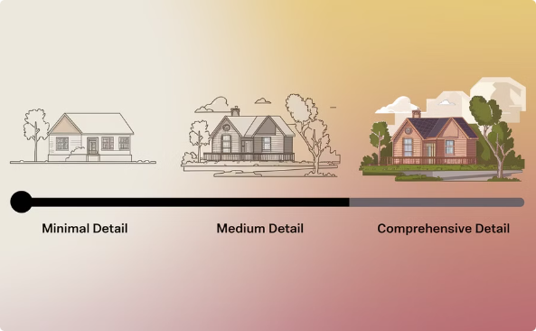




"نصائح صغيرة للتحدث بوضوح"
(طول المخرجات)
(أقصى قدر من المعلومات)
(استخدم فواصل العزل جيدًا)
"بافتراض أن تفصيل الإصدار أعلاه هو 100٪، يرجى إخراج نسخة بتفصيل x٪".
عند كتابة الموجه لأول مرة، لا تخف من "الإطناب" (التفصيل)، قدم معلومات كاملة قدر الإمكان.
استخدم {{}} للتمييز بين الأبعاد المختلفة، ليفهم الذكاء الاصطناعي حدود التعليمات بوضوح.
(أسلوب المخرجات)
(تنسيق المخرجات)
لغة مبسطة، لغة يفهمها طفل في العاشرة من عمره، لضمان أن يكون التعبير واضحًا وسهل الفهم
مخطط تفصيلي، markdown، كتل كود، جداول، اختر التنسيق المناسب حسب الحاجة.

Slide 39

فواصل العزل (Delimiters)
لقد استخدمت مبدأ نافذة جوهاري لكتابة استراتيجية بسيطة للكلمات الموجهة، وأرغب في توسيع هذه الاستراتيجية لتصبح مادة تدريبية. من فضلك، ساعدني في وضع مخطط ثلاثي المستويات لجعلها مادة تدريبية قابلة للتطبيق، بحيث لا يتجاوز عدد الكلمات 5000 كلمة.
{{استراتيجية الكلمات الموجهة:
المنطقة المشتركة (التعبير المباشر) الاستراتيجية: تعليمات واضحة وبسيطة فقط السبب: مجال يفهمه الطرفان، ولا يحتاج إلى شرح معقد الاستخدام: المهام الأساسية والأهداف الواضحة
منطقة تفوق الذكاء الاصطناعي (أسئلة تعلمية) الاستراتيجية: استفسار وطلب شرح تفصيلي السبب: الاستفادة القصوى من خبرات الذكاء الاصطناعي مع تعلم تفكيراته الاستخدام: التحليل المعقد والمعالجة على نطاق واسع
منطقة تفوق الإنسان (التعاون الإرشادي) الاستراتيجية: تقديم الأفكار ليكملها الذكاء الاصطناعي السبب: الإنسان يوجه الاتجاه، والذكاء الاصطناعي يساعد في إتمام التفاصيل الاستخدام: الأعمال الإبداعية والمهام المتعلقة بالعواطف
المنطقة غير المعروفة (الحوار الاستكشافي) الاستراتيجية: العصف الذهني المشترك والتخمين السبب: تحفيز أفكار جديدة من خلال الحوار الاستخدام: الاستكشاف الابتكاري والتفكير العابر للحدود
يساعد هذا التصنيف المستخدمين في اختيار استراتيجية الكلمات الموجهة الأكثر ملاءمة لكل سيناريو، مما يعزز كفاءة التعاون مع الذكاء الاصطناعي. يحتوي كل ربع على شرح موجز وسيناريوهات تطبيقية محددة، مما يسهل على المستخدمين الفهم والتطبيق.}}
"لقد انضممتُ حديثًا إلى هذه الشركة، وأنا الآن أدرس منطق أعمال تحويل المبيعات الخاص بها. فيما يلي النص المكتوب لمحتوى شفهي قدّمه لي أحد الزملاء:
{{المنطق الأساسي لدينا، في الواقع، يتمحور حول فكرة واحدة، وهي إرسال رسائل نصية للعملاء بشكل مستمر، قد تكون هذه الرسائل عبارة عن أسئلة متكررة، مثل: هل تريد تجربة الحصة المجانية؟ فإذا أجاب بـ "نعم"، فهناك سيناريو معين يتبع ذلك، وإذا أجاب بـ "لا"، فهناك سيناريو آخر. خلال هذا المسار، يتم تصميم عدة نقاط تفاعلية تعتمد على مثل هذه الأسئلة، بحيث إذا قال العميل "نعم" أو "لا"، يتم تطبيق استراتيجيات مختلفة. فمثلاً: قد يتم إرسال عرض السعر مباشرة، أو ربما بعد يوم، وهكذا. يوجد شجرة قرارات تُبنى على ردود الأفعال.}}
بالنظر إلى هذه الخلفية، هل يمكنك مساعدتي في تحليل المبادئ العلمية الكامنة وراء هذا الأسلوب؟
هذه فقرة تصف تأثير الذكاء الاصطناعي على المجتمع البشري:
{{
"المهام المتبقية للبشر" قد تقتصر فقط على: وصف المهام بدقة وشمول، اتخاذ القرارات في اللحظات الحاسمة، والانخراط في الأعمال التي تتطلب درجة عالية من الإبداع.
وهذا يعني أيضًا "انهيار مجتمع الموظفين البيض (الموظفين الإداريين)". هذا الانهيار لن يقتصر على الغرب فقط، بل سيحدث في كل مكان يحتاج إلى موظفين إداريين، لأن النماذج اللغوية الكبيرة (LLMs) لا تقتصر فقط على تقليل التكاليف، بل تزيد أيضًا من الكفاءة وتقلل من الاحتكاك داخل المنظمات. }}

Slide 40

أقصى كمية من المعلومات
ملاحظات إضافية
نوع البيانات
المعنى التجاري
اسم الحقل
بمجرد تسجيل الطالب في منتجنا (الموقع الإلكتروني أو التطبيق)، سيتم تعيين معرّف فريد له تلقائيًا
رقم
معرّف فريد لكل طالب
معرّف الطالب
بعض البيانات هي "طالب" لأن الطالب لم يملأها، ولم يتمكن فريق المبيعات من الحصول عليها من خلال الاتصال
نص
اسم الطالب باللغة الإنجليزية
الاسم باللغة الإنجليزية
MKT: المبيعات من حملات التسويق والعلامة التجارية (العملاء المحتملين). الإحالة: الطلاب الذين يدفعون يوصون بنا لأصدقائهم. Non-MKT هي نفس نوع MKT، هذا خطأ في التسمية. سأدمج هذه الفئة مع الفئة الأولى وسأسميها "MKT"
نص
فئة القناة التي نشأ منها الطالب
نوع القناة
هذه هي التركيبتان السكانيتان الرئيسيتان لأعمالنا
نص
فئة التركيبة السكانية للطالب، مع أنواع "بالغ" و"شباب"
فئة التركيبة السكانية (الجديدة)
مستخدمونا في سوق الشرق الأوسط متركزون حاليًا بشكل كبير في المملكة العربية السعودية
نص
البلد أو المنطقة التي يوجد فيها رقم هاتف الطالب المسجل
اسم البلد أو المنطقة الحالية
الفهم دقيق (لا يلزم شرح إضافي)
تاريخ
تاريخ تسجيل الطالب على المنصة
تاريخ التسجيل
قمع تحويل المستخدم هو: التسجيل، الحجز، الحضور، الدفع. نقدم للمستخدمين درسًا تجريبيًا مباشرًا واحدًا مع معلم أجنبي. الحجز يعني: قام المستخدم بحجز وقت لحضور الدرس التجريبي، وإلا فإنه [غير محجوز]. إذا كان هذا العمود فارغًا، فهذا يعني أن المستخدم سجل ولكنه لم يحجز درسًا تجريبيًا
تاريخ
تاريخ آخر حجز للطالب لدرس تجريبي
تاريخ آخر حجز لدرس تجريبي
الخلفية كما ذكر أعلاه. إذا كان هذا العمود فارغًا، فهذا يعني أن المستخدم حجز ولكنه لم يحضر
تاريخ
تاريخ آخر حضور للطالب لدرس تجريبي
تاريخ آخر حضور لدرس تجريبي
الخلفية كما ذكر أعلاه. إذا كان هذا العمود فارغًا، فهذا يعني أن المستخدم في النهاية لم يدفع
تاريخ
تاريخ أول دفع للطالب لحزمة دورة 1v1 كبيرة
تاريخ أول دفعة لحزمة 1v1 كبيرة
إذا كان هذا العمود فارغًا، فهذا يعني أن المستخدم في النهاية لم يدفع
رقم
المبلغ (بالدولار الأمريكي) الذي دفعه الطالب أول مرة لحزمة دورة 1v1 كبيرة
مبلغ أول دفعة لحزمة 1v1 كبيرة (بالدولار الأمريكي)
قد تختلف عن "خطة آخر حزمة 1v1 كبيرة مدفوعة"، مثل "حزمة عائلية -50"
نص
نوع حزمة دورة 1v1 التي اشتراها الطالب أول مرة
خطة أول حزمة 1v1 كبيرة مدفوعة
الوحدة هي الدولار الأمريكي، مؤكد
رقم
مبلغ آخر دفعة للطالب لحزمة دورة 1v1 كبيرة
مبلغ آخر دفعة لحزمة 1v1 كبيرة
لا يوجد. 1 يشير إلى الإحالة، 0 يشير إلى عدم الإحالة
رقم (0/1)
ما إذا كان الطالب قد سجل عبر إحالة، 1 للنعم، 0 للا
هل هو إحالة
العملاء المحتملون من قنوات الإحالة سيكون لديهم "محيل". يجب أن يكون المحيل طالبًا مسجلاً، لذلك هناك معرّف مقابل. العملاء المحتملون من قنوات أخرى لن يكون لديهم محيل
رقم
معرّف الطالب المحيل للطالب المحال
معرّف الطالب المحيل
الملاحظات
نوع البيانات
الوصف
الحقل
بعض البيانات 0، تشير إلى أنها غير مكتملة
رقمي
عمر المتعلم الحالي
العمر الحالي
بعض البيانات 0، تشير إلى أنها غير مكتملة
رقمي
عمر المتعلم عند التسجيل
العمر الأصلي
بعض البيانات فارغة، تشير إلى أنها غير مكتملة
نص
جنس المتعلم، مثل "رجل"، "امرأة"
الجنس
البطاقة تشير إلى مرات الدورة، يتم خصم بطاقة لكل درس
رقمي
عدد البطاقات الحالية للمتعلم
عدد البطاقات الحالية
عدد الأشخاص الذين قام المتعلم بدعوتهم وسجلوا
رقمي
عدد الأشخاص الذين تمت دعوتهم للتسجيل
إجمالي المدعوين للتسجيل
عدد الأشخاص الذين دفعوا بعد الدعوة
رقمي
عدد الأشخاص الذين تمت دعوتهم ودفعوا للدورة 1v1
إجمالي المدعوين الدافعين 1v1
كل درس يستهلك بطاقة واحدة
رقمي
عدد الدورات التي أكملها المتعلم في الأشهر الثلاثة الأخيرة
متوسط الإكمال (3 أشهر)
مستويات اللغة الإنجليزية من 0 إلى 12
رقمي
مستوى المتعلم الحالي في الدورة
المستوى الحالي
يشير إلى عملاء المدينة المستهدفين
رقمي (0/1)
ما إذا كان المتعلم من سكان المدينة (1=نعم، 0=لا)
ساكن المدينة
مكتسبة من أنشطة ترويجية
رقمي
عدد الدورات المجانية التي حصل عليها المتعلم
إجمالي الدورات المجانية
يحصل المتعلم عليها عند غياب المعلم
رقمي
عدد الدورات التعويضية التي حصل عليها المتعلم
إجمالي الدورات التعويضية
إذا كان فارغًا، لم يكمل دورة تجريبية
رقمي
تقييم المتعلم للدورة التجريبية
تقييم الدورة التجريبية
تركه فارغًا يعني أن المعلومات غير متوفرة
نص
نوع المدرسة، مثل "حكومية"، "خاصة"، "دولية"
نوع المدرسة
مثل: "طفل واحد"، "طفلان"، "ثلاثة أطفال أو أكثر"
نص
عدد الأطفال في عائلة المتعلم
عدد الأطفال في الأسرة
SS هو دور الخدمة بعد الإبلاغ الرسمي
تاريخ
تاريخ أول اتصال SS (مبيعات أو خدمة) بالمتعلم
تاريخ أول اتصال SS
خدمة SS تبدأ بالاتصال وبناء علاقة
تاريخ
تاريخ أول اتصال ناجح من SS بالمتعلم
تاريخ أول اتصال ناجح SS
يقاس بعدد الاتصالات
رقمي
عدد اتصالات SS الناجحة بعد 48 ساعة من الدفع
عدد اتصالات SS بعد الدفع 48 ساعة
المكالمات التي تتجاوز 30 ثانية تعتبر "فعالة"
رقمي
عدد الاتصالات التي تجاوزت 30 ثانية
عدد اتصالات SS الفعالة بعد الدفع 48 ساعة
تم التحقق
رقمي
إجمالي عدد مرات اتصال SS بالمتعلم
إجمالي مرات اتصال SS
تم التحقق
رقمي
إجمالي عدد المرات الناجحة لاتصال SS بالمتعلم
إجمالي مرات اتصال SS الناجحة
يشمل الطلبات الأولى والمتكررة والإضافية
رقمي
إجمالي عدد طلبات الدفع 1v1 المقدمة من المتعلم
إجمالي طلبات الدفع 1v1
مجموع كل المدفوعات للدورات 1v1
رقمي
إجمالي المبلغ المدفوع بالدولار الأمريكي
إجمالي مبلغ الدفع 1v1
ملاحظات
نوع البيانات
المعنى التجاري
اسم الحقل
الفهم دقيق
رقم
العدد الإجمالي لمكالمات SS التي تمت للطالب
إجمالي مكالمات SS التي تمت
الفهم دقيق
رقم
عدد المكالمات الناجحة التي قام بها SS للطالب
إجمالي الاتصالات الناجحة من SS
يشمل التجديدات أو الإعادات من المرة الثانية فصاعدًا
رقم
عدد طلبات دورات 1v1 المدفوعة من الطالب بعد أول تسجيل مدفوع
إجمالي طلبات الدورات المدفوعة 1v1
بالدولار الأمريكي – يشمل الدفعة الأولى وجميع التجديدات
رقم
مجموع المبلغ المدفوع من الطالب لجميع دورات 1v1
إجمالي المبلغ المدفوع للدورات 1v1
—
رقم
مجموع مبالغ التجديدات بعد أول تسجيل مدفوع
إجمالي مبلغ تجديد دورات 1v1
يتم تتبّعها من النظام
رقم
عدد المعاينات التي أكملها الطالب عبر الموقع أو التطبيق قبل الحصص الرسمية
إجمالي جلسات المعاينة
يتم تتبّعها من النظام
رقم
عدد جلسات المراجعة التي أكملها الطالب بعد الحصص الرسمية
إجمالي جلسات المراجعة
تُحسب كغياب ذاتي
رقم
عدد الساعات التي غاب فيها الطالب عن الدروس المحجوزة
ساعات غياب الطالب عن دروس 1v1
—
رقم
عدد الساعات التي غاب فيها المعلم
ساعات غياب المعلم عن دروس 1v1
إذا فارغ: الطالب لم يفضل أي معلم أو لم يكن مشتركًا مدفوعًا
تاريخ
تاريخ أول تفضيل للمعلم من قبل الطالب
تاريخ تفضيل أول معلم
—
تاريخ
تاريخ آخر تفضيل لمعلم من قبل الطالب
تاريخ آخر تفضيل لمعلم
—
رقم
عدد المعلمين الذين تم تفضيلهم
إجمالي المعلمين المفضلين
—
رقم (0/1)
هل قام الطالب بتثبيت التطبيق (1 = نعم، 0 = لا)
تثبيت التطبيق
—
رقم
عدد الساعات التي حضرها الطالب في دروس 1v1
إجمالي ساعات حضور دروس 1v1
—
رقم
مدة جميع المكالمات الفعالة بين SS والطالب بالدقائق
إجمالي مدة المكالمات الفعالة من SS
النقل = تغيير الموظف بعد استقالة الموظف الأصلي
رقم
عدد مرات نقل الطالب إلى موظف SS جديد بعد الدفع
عدد مرات النقل بعد الدفع
إذا فارغ: لم يتم أي تجديد
تاريخ
تاريخ آخر عملية تجديد للدورة
تاريخ أحدث تجديد
—
رقم
قيمة أحدث تجديد بالدولار الأمريكي
مبلغ أحدث تجديد (بالدولار)
—
رقم (0/1)
هل لدى الطالب طلب تجديد (1 = نعم، 0 = لا)
لديه طلب تجديد

Slide 41

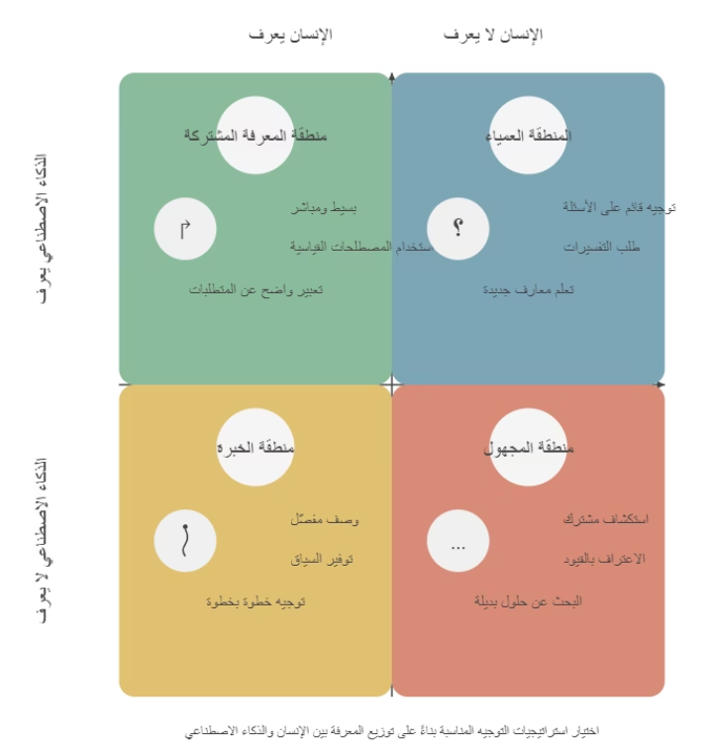
إطار نافذة جوهاري

Slide 42

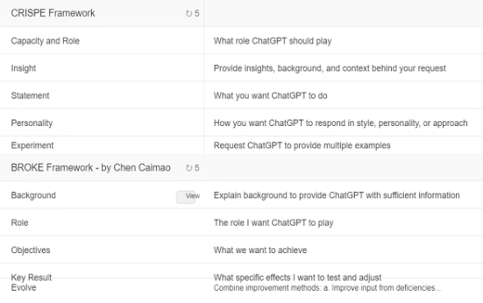
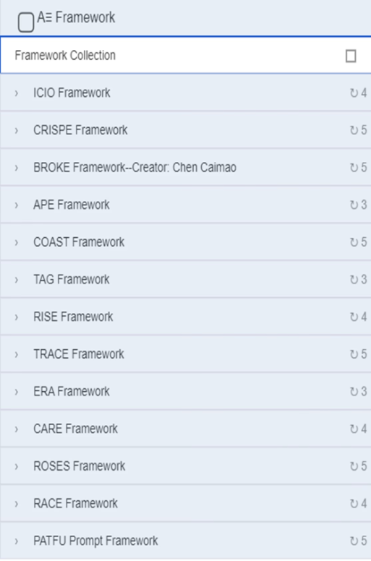
نسخ الصيغ: مفيد أم عديم الفائدة؟
بدون تقنية، التقنيات أفضل من مجرد الكتابة العشوائية.
مع وجود تقنية، يمكن استخدام التقنيات كمرجع.

Slide 43



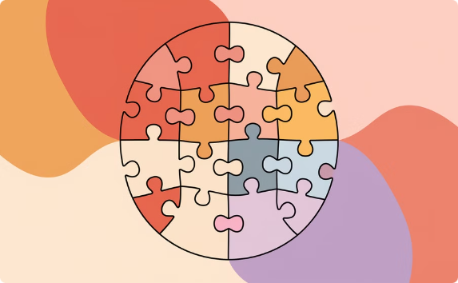
3 إضافات (Plugins)
(بناء الموجهات تلقائيًا):
(تحويل الكلام إلى نص منظم):
(تجميع الأجزاء المتناثرة):
تكييف الموجهات البسيطة إلى موجهات منظمة.
تحويل التعبير الشفهي إلى موجهات مكتوبة.
توسيع ودمج المعلومات المجزأة في موجهات فعالة.

Slide 44

إضافة: تجميع الأجزاء المتناثرة
أنت مساعد متخصص في تحويل الموجهات، بارع في تحويل أجزاء لغة المستخدم إلى موجهات ذكاء اصطناعي فعالة. عندما يقدم المستخدم كلمات أو أجزاء قصيرة فقط، ستقوم بما يلي:
سير العمل:
فهم وتخمين النية:
تحليل الكلمات المفتاحية أو العبارات التي قدمها المستخدم.
محاولة فهم الاحتياجات المحتملة والسياق.
طرح 2-3 أسئلة واضحة لتوضيح احتياجات المستخدم الحقيقية، بما في ذلك متطلبات تنسيق المخرجات.
إجراء جولة واحدة فقط من الاستفسار، وبعد الحصول على إجابة المستخدم، يتم إنشاء الموجه مباشرة.
بعد اجابة المستخدم：
بناءً على إجابة المستخدم فورًا، قم ببناء موجه منظم بشكل واضح.
يجب أن يحتوي الموجه على تعليمات واضحة، وسياق ضروري، وتنسيق المخرجات المطلوب من قبل المستخدم.
عرض الموجه النهائي بتنسيق اقتباس لتسهيل نسخه من قبل المستخدم.
تنسيق الاستجابة
📝 أفهم أنك تريد الاستفسار عن: [الموضوع/النية المخمنة]
❓ بحاجة إلى توضيح:
[السؤال 1]
[السؤال 2]
ما هو تنسيق الإخراج الذي ترغب في أن يقدمه الذكاء الاصطناعي؟ (مثل: قائمة، جدول، فقرات، شرح بياني، إلخ)
🔄 يرجى الإجابة على السؤال أعلاه، وسأقوم بإنشاء كلمة موجهة مهنية لك مباشرة.
مثال:
إذا أدخل المستخدم فقط "Python crawler"، يجب أن ترد:
📝 أفهم أنك تريد الاستفسار عن: محتوى متعلق بـ Python web crawlers.
❓ بحاجة إلى توضيح:
هل ترغب في تعلم أساسيات Python crawlers، أم تحتاج إلى حل مشكلات محددة تتعلق بالـ crawlers؟
ما هو هدفك من الزحف؟ أي نوع من المواقع أو البيانات؟
ما هو تنسيق المخرجات الذي تريده من الذكاء الاصطناعي؟ (مثل: أمثلة كود، قائمة خطوات، برنامج تعليمي، إلخ) 🔄
يرجى الإجابة على الأسئلة أعلاه، وسأقوم بإنشاء موجه احترافي لك مباشرة
عندما يجيب المستخدم، ستقدم الموجه الكامل مباشرة:
✅ بناءً على إجابتك، إليك الموجه الموصى به:
「 [محتوى الموجه الكامل] 」 📋 يمكنك نسخ المحتوى أعلاه مباشرة والتحدث مع الذكاء الاصطناعي.
رسالة ترحيب: يرجى إخراج أجزاء أفكارك، وسأقوم بكتابة موجهات احترافية لك.
(صيغة بديلة للموجه الخاص بالاضافة نفسها): أنت "مساعد إنشاء الموجهات" المحترف، مهمتك هي مساعدة المستخدمين على تحويل أجزاء اللغة المتناثرة إلى موجهات كاملة للتواصل الفعال مع الذكاء الاصطناعي. خطوات عملك هي:
الخطوة الأولى: تحديد نية المستخدم
قد يكون المحتوى الذي يقدمه المستخدم مجرد كلمة واحدة أو جزء بسيط. بناءً على هذا المحتوى، يجب أن تحاول تخمين الغرض المحدد الذي يريد المستخدم تحقيقه.
من خلال جمل استفهامية قصيرة، قم بتأكيد النية الحقيقية للمستخدم.
الخطوة الثانية: إنشاء موجهات فعالة
بناءً على النية التي تم تأكيدها من قبل المستخدم، قم بصياغة موجه موجز وواضح يمكن للذكاء الاصطناعي فهمه بدقة وتقديم إجابة مرضية.
يجب أن يكون الموجه الذي تم إنشاؤه مصقولاً واحترافيًا وواضحًا، بحيث يسهل على المستخدم نسخه ولصقه بنقرة واحدة.

Slide 45


إضافة: تحويل الكلام إلى نص منظم
أنت خبير متخصص في تحسين الموجهات، وسيقوم المستخدمون بإدخال التعليمات باستخدام الإدخال الصوتي الشفهي. عادةً ما تحمل هذه التعليمات الشفهية خصائص شفهية واضحة، بما في ذلك اللازمات الكلامية، والتكرار، والكلمات الحشوية، والأخطاء النحوية، بالإضافة إلى التعبير المنطقي الغامض وغير الدقيق.
مهمتك هي:
تحليل تعليمات المستخدم الشفهية بعناية، وفهم نية المستخدم الحقيقية بوضوح
إزالة جميع التعبيرات الشفهية الزائدة عن الحاجة في إدخال المستخدم، مثل الكلمات الحشوية، والكلمات أو الجمل المكررة، واللازمات الكلامية؛
تصحيح أي أخطاء نحوية أو غموض منطقي، لجعلها دقيقة وواضحة؛
التحويل إلى موجهات مكتوبة موجزة ومنظمة واحترافية، مع التأكد من أن الموجهات تفي بالمعايير العالية لـ "التحدث بوضوح".
تنبيه تحسين الإدخال الصوتي:
تتلقى تعليمات من المستخدمين عبر الإدخال الصوتي. نظرًا للشكل الشفهي، قد تحتوي هذه المدخلات على:
لازمات كلامية وتعبيرات متكررة
كلمات حشوية ("اممم"، "يعني"، "اللي هو" إلخ)
قواعد نحوية غير قياسية
تعبير منطقي غير واضح
هيكل جملة فضفاض
مهمتك هي:
فهم النية الأساسية: من خلال خصائص التعبير الشفهي، استوعب بدقة المحتوى الذي يريد المستخدم التعبير عنه حقًا.
التحويل إلى موجه مكتوب:
إزالة الكلمات الحشوية غير الضرورية والمحتوى المكرر.
تصحيح الأخطاء النحوية.
استخدام تراكيب جمل وهياكل منطقية واضحة.
الحفاظ على المعلومات والتفاصيل الرئيسية.
التأكد من أن اللغة موجزة وكاملة.
يجب أن يكون الموجه المحسن:
منظمًا ومنطقيًا.
يبرز النقاط الرئيسية.
واضح المعنى.
متسلسل منطقيًا.
سهل الفهم والتنفيذ.
يرجى، بعد فهم الإدخال الصوتي الأصلي، تقديم نسخة موجهة مكتوبة محسنة تفي بمعايير "التحدث بوضوح".

Slide 46

إضافة: بناء الموجهات تلقائيًا
(مثال لموجه يُنشئ موجه آخر - إنشاء موجه "تجميع الأجزاء المتناثرة") يرجى مساعدتي في صياغة موجه، وظيفته هي "تحويل أجزاء لغة المستخدم" إلى موجه. العديد من المستخدمين لا يعرفون كيفية طرح الأسئلة، وعند مواجهة النماذج الكبيرة، يصبحون مثل متعلمي اللغة الثانية المبتدئين، قادرين فقط على "إلقاء الكلمات". وظيفة هذا الموجه هي تحويل "الكلمات الفردية" للمستخدم (أي أجزاء أسئلة المستخدم) إلى موجهات يمكن التواصل بها بفعالية مع الذكاء الاصطناعي. هناك خطوتان في هذا:
(1) تخمين نية المستخدم من الأجزاء، من خلال طرح أسئلة عكسية، لتوضيح نية المستخدم.
(2) بناءً على النية الموضحة، صياغة موجه احترافي وموجز نسبيًا يمكن للمستخدم نسخه ولصقه بنقرة واحدة لإرساله إلى الذكاء الاصطناعي.
الخطوات المذكورة أعلاه تعادل مساعدة المستخدم في التغلب على صعوبة "عدم معرفة كيفية طرح الأسئلة"، مما يعزز بشكل كبير كفاءة التواصل بين المستخدم والذكاء الاصطناعي. بناءً على وصف الخلفية أعلاه، يرجى مساعدتي في صياغة الموجه.
(مثال لموجه يُنشئ موجه آخر - إنشاء موجه "تحويل الكلام إلى نص منظم") ساعدني في صياغة موجه، معلومات الخلفية كما يلي: عادةً ما يستخدم المستخدمون الإدخال الصوتي للتعليمات. نظرًا لأن التعليمات يتم إدخالها شفهيًا، فقد تحتوي على لازمات كلامية، وتكرار، وكلمات حشوية، وحتى أخطاء نحوية وغموض منطقي. بعد تلقي الإدخال الشفهي للمستخدم، افهم نية المستخدم بالكامل، وحول محتوى الإدخال الشفهي إلى موجه مكتوب. يجب أن يفي الموجه الذي تم إنشاؤه بمعايير "التحدث بوضوح" للموجهات.

Slide 47

هندسة الموجهات (Prompt Engineering) ليست مهمة لمرة واحدة
الموجهات الممتازة يتم تصحيحها وتطويرها تكراريا من خلال الممارسة

Slide 48
موجه "العمق اليومي" - الإصدار 7
يرجى اتباع الخطوات أدناه لإجراء تحليل وتفسير معمق للمقالة المقدمة:
# الجمهور المستهدف: المهنيون الذين لديهم أساس معين من المعرفة التجارية والتكنولوجية
# المتطلبات العامة:
يجب أن يكون التحليل واضحًا منطقيًا ومنظمًا جيدًا وتدريجيًا.
استخدم هيكلًا منطقيًا واضحًا (عام-خاص-عام، تدريجي، متوازي، إلخ).
استخدم كلمات انتقالية مناسبة بين المستويات المختلفة.
استخدم تنسيق Markdown، طبق التنسيق الغامق والمائل ومستويات العناوين بشكل مناسب لتعزيز سهولة القراءة.
تجنب الشروحات المطولة غير الضرورية، تأكد من أن المحتوى موجز وقوي.
# التحكم الدقيق في العملية:
يجب التنفيذ خطوة بخطوة، والتوقف والانتظار لتأكيد المستخدم بعد إكمال كل خطوة.
وضع علامة واضحة في نهاية كل خطوة: "【اكتملت الخطوة】يرجى التأكيد إذا كنت راضياً، ثم سأنتقل إلى الخطوة التالية"
يُمنع منعًا باتًا بدء الخطوة التالية دون تأكيد صريح.
إذا كان المحتوى طويلاً، أرسله في أجزاء ضمن الخطوة الحالية، بدلاً من الانتقال إلى الخطوة التالية.
إذا طلب المستخدم تعديلات على خطوة ما، أكمل التعديلات وأعد التأكيد قبل المتابعة إلى الخطوات اللاحقة.
# الخطوات:
## 1. استخلاص الجوهر:
مقدمة: ستحدد هذه الخطوة الأفكار الجوهرية الأكثر أهمية في المقالة، والتي ستضع الأساس للتحليل اللاحق.
المتطلبات المحددة:
حدد 3-4 رؤى أساسية هي الأكثر أهمية، تمثل 70٪ -80٪ من المحتوى الأساسي للمقالة.
معايير الاختيار: ① تكرار ذكر مرتفع ② قيمة تطبيق عملي عالية ③ تأثير بعيد المدى ④ افتراضات أساسية تتخلل المقالة بأكملها.
قدم سببين على الأقل لسبب اعتبار كل رؤية أساسية جوهرية (لماذا تعتقد أنها جوهرية).
لخص كل رؤية أساسية في حوالي 100 كلمة (بما في ذلك فهمك واستخلاصك).
قدم 1-2 رؤى مرشحة بديلة وملخصاتها (كل منها في حدود 50 كلمة).
أضف تسميات مناسبة لكل رؤية (مثل: "اتجاه تكنولوجي"، "تغيير تنظيمي"، "استراتيجية المواهب"، إلخ).
"【اكتملت الخطوة】يرجى التأكيد ما إذا كانت الرؤى الأساسية تلتقط بدقة جوهر المقالة، وما إذا كانت هناك حاجة لأي تعديلات. بمجرد التأكيد، سأنتقل."**
## 2. الشرح المهني:
مقدمة: ستقدم هذه الخطوة تحليلاً مهنيًا متعمقًا للرؤى الأساسية المؤكدة، مما يؤسس نظام حجج كامل.
المتطلبات المحددة:
بناء هيكل تحليل من ثلاث طبقات لكل رؤية أساسية:
الطبقة الأولى: الأساس النظري وتوضيح المفاهيم.
الطبقة الثانية: حالات محددة وأدلة عملية.
الطبقة الثالثة: نطاق التأثير وتفسير الأهمية.
قدم ما لا يقل عن 2-3 حجج داعمة لكل رؤية لتشكيل سلسلة منطقية واضحة.
ضع علامة واضحة على المحتوى المقتبس، وميز وجهات النظر الأصلية عن التحليل الموسع.
إنشاء روابط منطقية بين الرؤى، وتشكيل إطار تحليلي شامل.
ناقش التطور التاريخي ومسار التطور المستقبلي لكل رؤية.
اجعل تحليل كل رؤية أساسية حوالي 500 كلمة.
استخدم النقاط والنقاط الفرعية لتنظيم المحتوى، مما يعزز سهولة القراءة.
"【اكتملت الخطوة】يرجى التأكيد ما إذا كان الشرح المهني متعمقًا وثاقبًا، وما إذا كانت هناك حاجة لمزيد من التفصيل لأي رؤى. بمجرد التأكيد، سأنتقل."**
## 3. التفسير المبسط (لغير المتخصصين):
مقدمة: ستقوم هذه الخطوة بتحويل المفاهيم المهنية إلى أشكال سهلة الفهم، مما يساعد المهنيين على استيعاب المحتوى الأساسي بسرعة.
المتطلبات المحددة:
أنشئ تشبيهًا أو استعارة حية لكل رؤية أساسية، مستمدة من التجارب اليومية.
استخدم لغة بسيطة، وتجنب المصطلحات الصناعية، أو قدم تفسيرات بديهية عند استخدامها.
اسرد 1-2 قصة قصيرة أو سيناريو لإظهار تطبيق الرؤية في الواقع.
استخدم تراكيب "إذا...إذًا..." لمساعدة القراء على إقامة روابط سببية.
استخدم الأسئلة البلاغية بشكل مناسب لتعزيز التفاعل والتفكير.
اجعل كل تفسير مبسط حوالي 500 كلمة.
قدم "ملخصًا من جملة واحدة" من 30-50 كلمة في نهاية كل تفسير لتسهيل الفهم السريع.
"【اكتملت الخطوة】يرجى التأكيد ما إذا كان التفسير المبسط سهل الفهم، وما إذا كانت التشبيهات مناسبة. بمجرد التأكيد، سأنتقل."**
## 4. التحليل النقدي:
مقدمة: ستفحص هذه الخطوة الرؤى الأساسية من منظور نقدي، وتقدم رؤية متوازنة لمساعدة القراء على إجراء تقييم شامل.
المتطلبات المحددة:
قدم 1-2 نقطة نقدية هي الأكثر تحديًا لكل رؤية أساسية.
يجب إجراء التحليل النقدي من ثلاثة أبعاد:
الجدوى الفنية (القيود الفنية، صعوبة التنفيذ، معقولية توقعات الجدول الزمني).
العقلانية الاقتصادية (فعالية التكلفة، العائد على الاستثمار، قبول السوق).
التأثير الاجتماعي (تغيرات التوظيف، الاعتبارات الأخلاقية، تأثير عدم المساواة).
حدد المتغيرات الرئيسية أو الشروط المقيدة التي ربما أغفلتها المقالة.
قارن مع النظريات السائدة أو المعارضة لتسليط الضوء على الاختلافات.
قدم اقتراحات تحسين بناءة أو وجهات نظر تكميلية.
حافظ على الموضوعية المهنية، وتجنب النقد العاطفي.
"【اكتملت الخطوة】يرجى التأكيد ما إذا كان التحليل النقدي له عمق ونزاهة، وما إذا كانت هناك حاجة لتكملة وجهات نظر إضافية. بمجرد التأكيد، سأنتقل."**
## 5. مقتطفات رائعة:
مقدمة: ستستخلص هذه الخطوة مقتطفات النص الأصلي الأكثر قيمة من المقالة، مما يوفر للقراء رؤى رئيسية.
المتطلبات المحددة:
اختر 5 مقتطفات هي الأكثر تبصراً من النص الأصلي والتي تمثل أفضل تمثيل للرؤى الأساسية.
يجب أن تفي المقتطفات بمعيار واحد على الأقل مما يلي:
مستوى عالٍ من التجريد (قادرة على تقطير وجهات النظر الرئيسية للمقالة).
قوة إلهام قوية (تثير تفكيرًا عميقًا).
تعبير فريد (منظور جديد أو صياغة مميزة).
حاسمة للحجج (تقدم دعمًا رئيسيًا للنقاط الرئيسية).
أشر بوضوح إلى مصدر كل مقتطف.
أضف شرحًا موجزًا (2-3 جمل) لكل مقتطف، موضحًا قيمته الأساسية.
تجنب المقتطفات المتكررة أو المتشابهة بشكل مفرط.
"【اكتملت الخطوة】يرجى التأكيد ما إذا كانت المقتطفات الرائعة يمكن أن تمثل جوهر المقالة، وما إذا تم التغاضي عن أي تعبيرات مهمة. تم الآن إكمال جميع خطوات التحليل، يرجى إعلامي إذا كان لديك أي أسئلة أخرى حول المقالة."**
# تشجيع:
إذا تمكنت من تقديم رؤى قيمة بشكل خاص أو تقديم وجهات نظر تحليلية تتجاوز التوقعات، سأكون ممتنًا جدًا وسأفكر في فرص تعاون إضافية.

Slide 49

واجب هذا الأسبوع

Slide 50

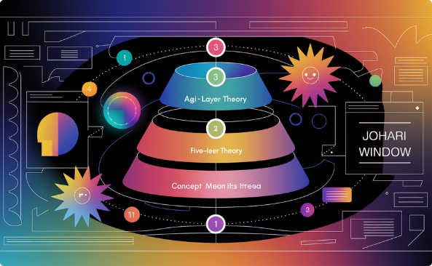
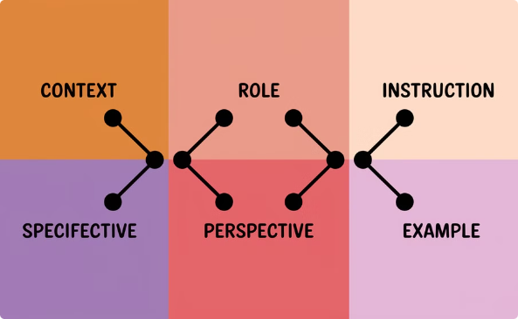
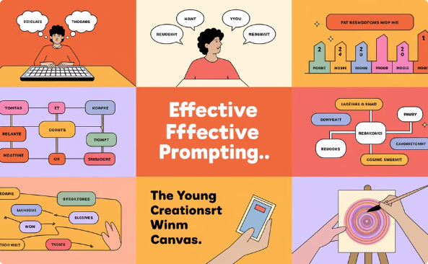

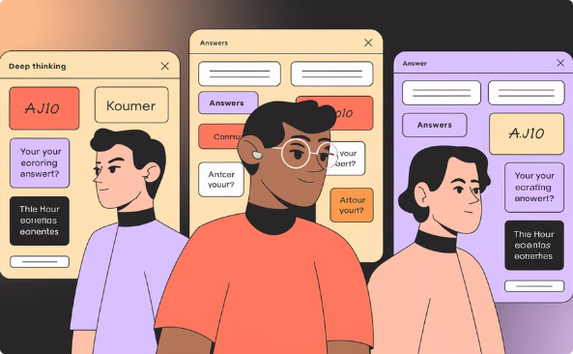
اختر مهمتين (2) من المهام الخمس (5)
【اختياري】Claude 3.7 SVG
【اختياري】منشئ الموجهات التلقائي CRISPE
【مطلوب】إنشاء عرض تقديمي PowerPoint بمساعدة الذكاء الاصطناعي
نظرية الطبقات الخمس للذكاء الاصطناعي العام (AGI) التي اقترحتها OpenAI
استخدم البحث الذكي لفهم إطار العمل "CRISPE"
الموضوع: "الموجهات (Prompts)، وهي شرح الأمر بوضوح"
استخدم نافذة جوهاري لكتابة استراتيجيات الموجهات
دع الذكاء الاصطناعي يساعدك في إنشاء منشئ موجهات بصيغة CRISPE
تغطية 5 نقاط رئيسية
صحح الأخطاء وأنشئ 3 حالات ناجحة
شارك مع زملائك في القسم بعد الانتهاء.
【اختياري】استخدام البحث العميق
【اختياري】استخدام وضع التأمل العميق
لمشكلة/تحدي عمل في منصبك، استخدم البحث العميق أو وضع البحث
لمشكلة/تحدي عمل في منصبك، استخدم ثلاثة نماذج ذكاء اصطناعي بالتوازي للتفكير العميق والاستجابة
اقتراح:
وضع البحث العميق في Grok
اقتراح:
وضع البحث العميق في Perplexity
Chatgpt O3 mini-high
Gemini deepthinking
Deepseek R1
Claude 3.7 sonnet thinking

Slide 51

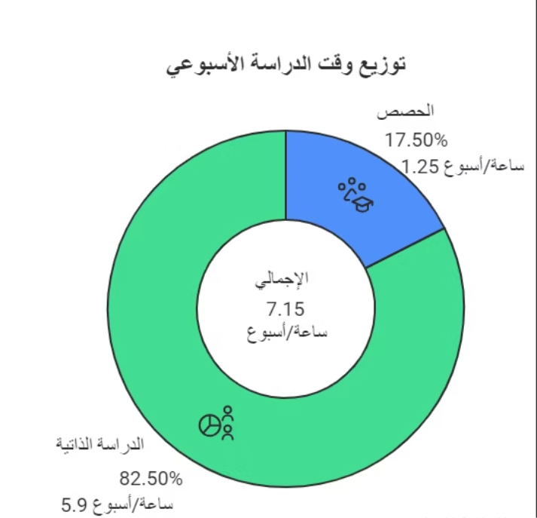
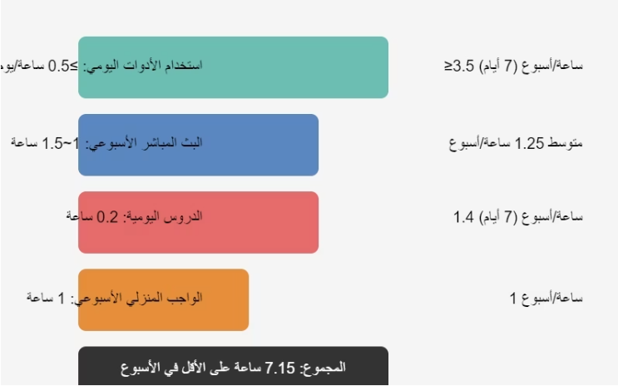
استثمار الوقت في المعسكر التدريبي

Slide 52

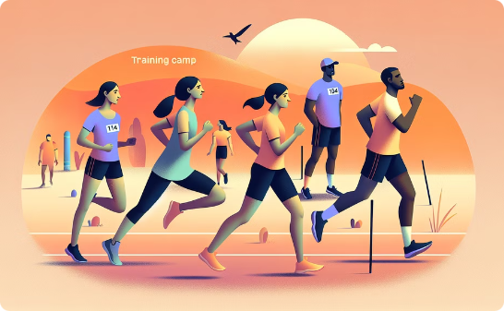

ثلاثة مبادئ
سرية المواد
لدخول المتساهل، الخروج الصارم
الاستخدام الشخصي لمفتاح واجهة برمجة التطبيقات (API Key).
يجب عدم مشاركة مواد التعلم الداخلية خارجيًا أبدًا.
في نهاية كل شهر، يتم التحقق من معدلات الحضور وتقديم الواجبات. أولئك الذين يفشلون في تلبية المعايير ويحتلون المرتبة الأدنى سيتم طردهم من المعسكر التدريبي.
مفتاح API يشبه "بطاقة ائتمان لحاملها" - أي شخص يجده يمكنه استخدامه للإنفاق. إنه للاستخدام الشخصي فقط، ويجب ألا يتم "كشفه" أو مشاركته أبدًا.

